Slide 1

文献调研汇报
页岩储层地应力场与裂缝扩展协同演化研究进展
汇报人：向 晶
日 期：2026年7月

Slide 2
汇报提纲
一、页岩储层地应力表征研究
二、水力裂缝扩展规律研究
三、地应力演化与裂缝扩展协同演化
四、存在问题与未来展望

Slide 3
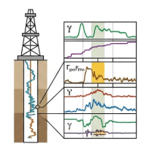

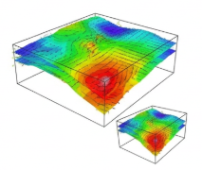
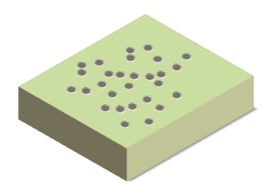
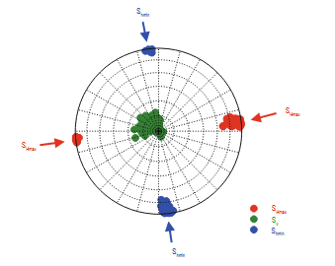
页岩储层地应力表征研究
从技术发展看，页岩储层地应力表征由“单点测试”走向“多源约束”
单点或局部地应力测量
连续剖面解释
区域地应力表征
三维可视化表征
地应力实验测量技术
方法 | 可获取信息 | 精度 | 影响因素
水压致裂 | 水平主应力方向、闭合压力 | 高 | 天然裂缝、储层非均质性等
应力解除 | 三维主应力大小及方向、岩石弹性参数 | 较高 | 岩芯完整性、温度、岩性等
DFIT测试 | 闭合压力、最小水平主应力 | 较高 | 天然裂缝、压裂液滤失等
井壁崩落 | 最大水平主应力方向 | 较高 | 储层非均质性、泥浆密度等
声发射 | 三维主应力大小 | 较高 | 天然裂缝、岩芯保存条件等
差应变曲线分析 | 三维地应力大小及方向 | 较高 | 岩芯保存条件、温度/湿度等
非弹性应变恢复 | 三维主应力大小及方向 | 较高 | 岩芯保存条件、温度/湿度等
岩心直径变形分析 | 水平主应力方向、主应力差 | 高 | 岩芯保存条件、温度/湿度等
现场与室内试验
测井解释方法
三维地质力学模型
地球物理方法

Slide 4
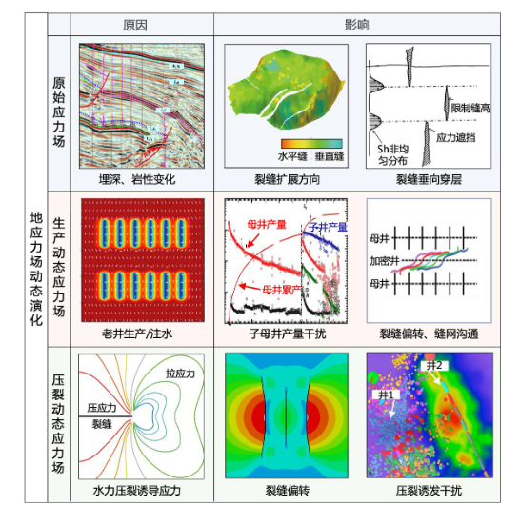
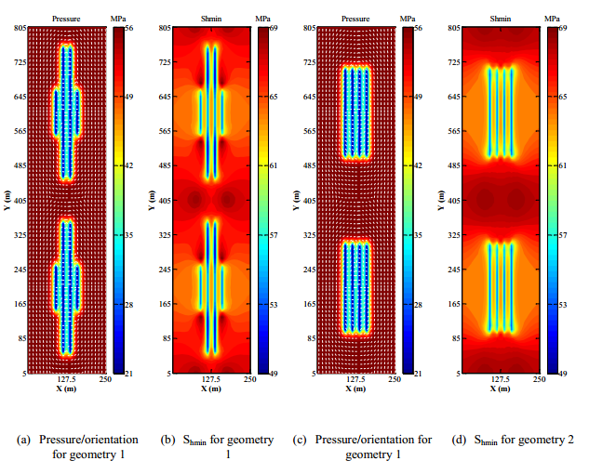
页岩储层地应力表征研究
压裂诱导应力、多井干扰、裂缝扩展、生产压降等都会导致地应力场发生变化
近年来，地应力研究逐渐由三维静态地应力表征向四维动态地应力演化研究发展
地应力场演化原因及其影响
（史璨，2023）
不同水力裂缝形态下孔隙压力及地应力分布变化（朱海燕等，2021）

Slide 5
汇报提纲
一、页岩储层地应力表征研究
二、水力裂缝扩展规律研究
三、地应力演化与裂缝扩展协同演化
四、存在问题与未来展望

Slide 6
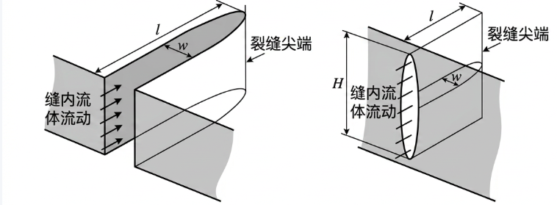
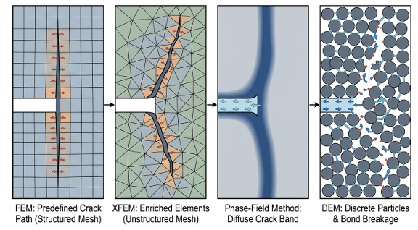
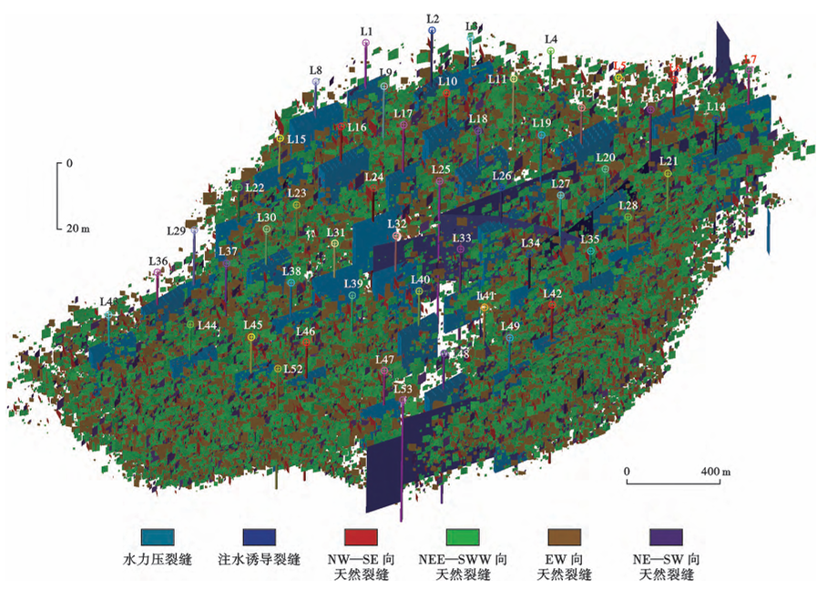
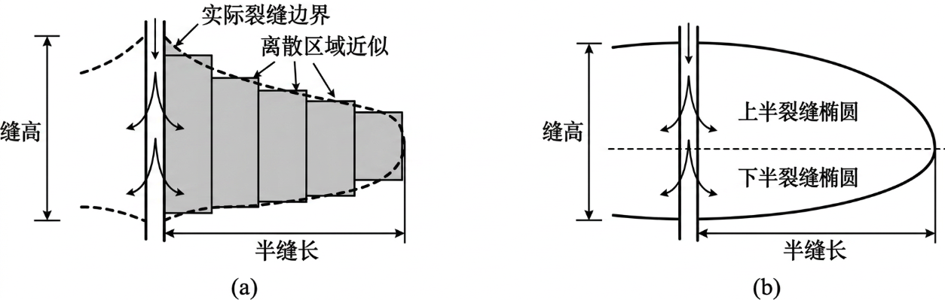
水力裂缝扩展规律研究
水力裂缝扩展理论发展
Hubber-Willis
水力压裂基本理论
PKN/KGD二维解析模型
平面应变假设
拟三维模型
考虑缝高变化
复杂缝网模拟
1950s
1980s
2000s
2010s+
1960s
数值模拟方法
考虑裂缝偏转与分叉
裂缝沿最大水平主应力方向延伸
理想均质假设
复杂地质条件
单裂缝
复杂缝网
解析模型
数值模拟

Slide 7
水力裂缝扩展研究
裂缝扩展数值模拟方法
数值模拟方法具有高效率、低成本、可重复等优点，目前已成为研究裂缝扩展规律的重要手段
不同的数值模拟方法在裂缝扩展模拟尺度、天然裂缝表征能力等方面各有优势
页岩储层裂缝扩展典型数值模拟方法对比
类型 | 方法 | 适用场景 | 局限性
连续介质法 | FEM | 储层应力、渗流及多场耦合分析 | 通常依赖网格重构，复杂分叉和交汇处理困难
 | CZM | 裂缝起裂、张开及断裂过程 | 需预设潜在裂缝路径，界面参数标定难度较大。
 | XFEM | 水力裂缝转向及其与天然裂缝相互作用 | 多裂缝分叉、交汇及三维计算实现较复杂。
 | PFM | 裂缝起裂、转向、分叉过程及复杂裂缝网络演化 | 计算成本较高，结果受长度尺度和网格尺寸影响
非连续介质法 | DDM | 缝间应力干扰及水力裂缝扩展 | 对复杂非均质和强非线性问题适应性有限
 | DEM | 非均质及裂缝性储层复杂网络形成过程 | 细观参数需标定，存在尺度效应且三维计算量较大
 | DDA | 节理和断层控制的块状储层变形 | 对完整岩石中新裂纹萌生的描述能力有限
 | FDEM | 裂缝起裂、扩展过程及水力裂缝-天然裂缝相互作用 | 模型参数和接触算法复杂，三维多场耦合计算成本高

Slide 8
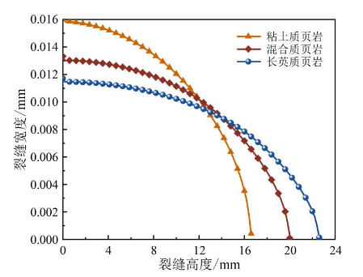
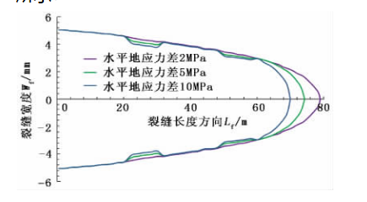
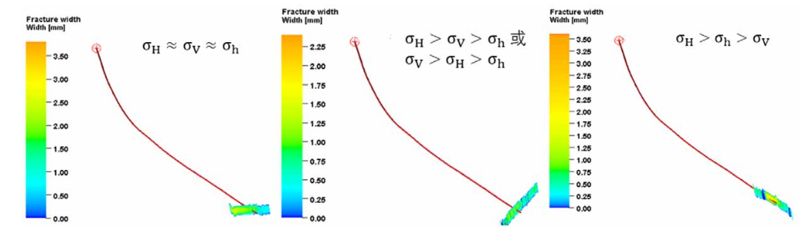
水力裂缝扩展研究-裂缝扩展影响因素
储层非均质性
矿物组分、脆性矿物含量、层理结构和岩性差异等会改变局部应力分布，控制裂缝偏转、分叉和非对称扩展
地应力
水力裂缝在不同岩性中扩展的缝高和缝宽曲线（任智慧，2025）
水平地应力差对水力裂缝转向扩展的影响
（陈勉，2013）
水平应力差越大、裂缝越倾向于形成单一主裂缝；水平应力差较小时，裂缝更容易发生偏转、分叉，有利于复杂缝网形成
垂向应力差异易形成应力屏障，控制裂缝纵向扩展
【量化影响因素】
• 矿物组分：脆性矿物（石英+方解石+白云石）含量越高→弹性模量↑、泊松比↓、断裂韧性↓→裂缝复杂程度↑；黏土矿物>35%时塑性主导，裂缝趋于简单[8]
• 胶结强度：低胶结强度有利于裂缝沿晶界和弱面扩展，形成复杂缝网[8]
• 层理/岩性界面：弹性模量差异>2:1时形成有效应力屏障，限制缝高增长；微地震实测最大缝高延伸仅457 m，裂缝到饮用水层最近距离853 m[7]
• 水平应力差Δσ：Δσ > 5 MPa →单一主裂缝；Δσ < 3 MPa →裂缝偏转分叉→复杂缝网[3][5]
• 垂向应力差：层间垂向应力梯度>0.023 MPa/m时形成应力屏障[7]
不同地应力组合特征下的裂缝扩展形态
（张家明等，2024）
参考文献：[3] Renshaw & Pollard (1995) [5] Weng et al. (2011) [7] Fisher & Warpinski (2012) [8] Gong et al. (2024)

Slide 9
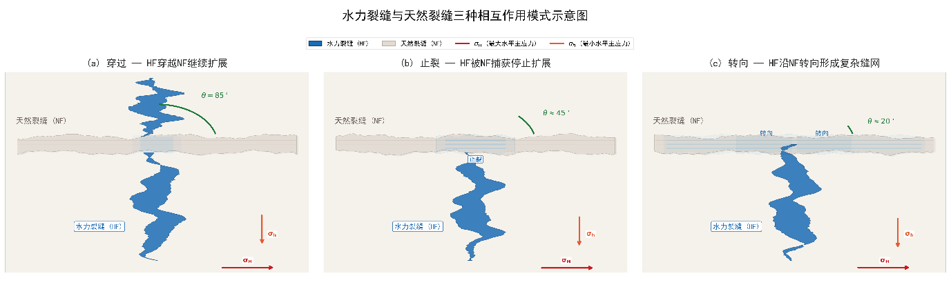
水力裂缝扩展研究-裂缝扩展影响因素
天然裂缝
水力裂缝与天然裂缝相交时主要有3种模式：穿过、止裂、转向
天然裂缝开启或剪切滑移后会进一步改变局部应力分布，促使缝网持续演化
【量化判定关键阈值】
• Blanton判据：逼近角30°→天然裂缝张开导流；60°~90°+高差应力→穿越[1]
• Warpinski-Teufel判据：差应力≈10.35 MPa、逼近角60°为穿越/止裂边界[2]
• Renshaw-Pollard判据（正交界面）：穿越条件 = (−σ₁)/(T₀−σ₃) > (0.35+0.35/μ)/1.06[3]
• Gu-Weng扩展判据（非正交）：逼近角越小越难穿越，临界穿越角随应力比降低而增大[4]
• OpenT模型：排量和黏度为一级控制参数，提高排量可降低临界穿越角21.62%，提高黏度降低16.89%[6]
• Sarmadivaleh-Rasouli：考虑天然裂缝内聚力与摩擦角的统一解析公式[10]
水力裂缝与天然裂缝相互作用关系判定准则
判别依据 | 主要内容 | 影响因素 | 代表学者
应力差与逼近角 | 水平应力差较大时水力裂缝倾向穿越天然裂缝，水平应力差较小时易发生偏转或沿天然裂缝扩展。 | 水平主应力差、方位逼近角、地应力状态 | Blanton、Warpinski、Teufel等
摩擦滑移条件 | 剪应力超过天然裂缝抗剪强度时，天然裂缝发生剪切滑移。 | 天然裂缝黏聚力、摩擦系数、天然裂缝面正应力、流体压力 | Renshaw、Pollard、Gu、Weng等
裂缝开启压力 | 流体压力超过临界开启压力时，天然裂缝张开并参与扩展。 | 天然裂缝法向应力、抗拉强度、流体压力 | Zhou、Zhang等
应力强度因子 | 比较裂缝应力强度因子与岩石断裂韧度确定裂缝起裂及扩展模式。 | 应力强度因子、断裂韧度、裂缝几何参数 | Erdogan、Sih、He、Zhao等
能量释放率 | G＞Gc时裂缝发生稳定扩展，并趋向选择能量消耗较低路径。 | 能量释放率、断裂能、岩石韧性 | Zhou、Warpinski、Olson等
注：G为裂缝扩展过程中的能量释放率；Gc为岩石断裂临界能量释放率
水力裂缝与天然裂缝相互作用示意图
参考文献：[1] Blanton (1982) [2] Warpinski & Teufel (1987) [3] Renshaw & Pollard (1995) [4] Gu et al. (2012) [6] Chuprakov et al. (2014) [10] Sarmadivaleh & Rasouli (2014)

Slide 10
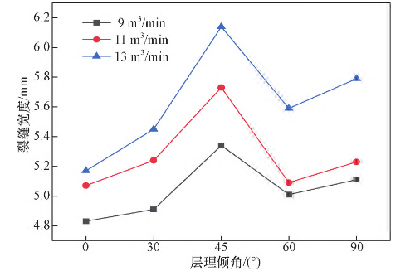
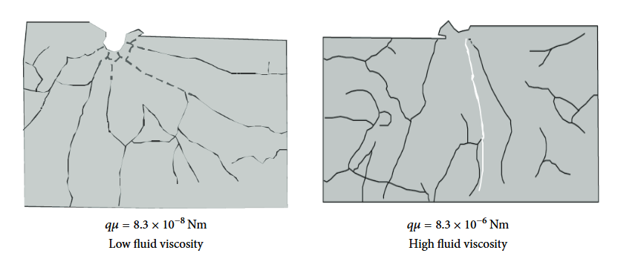
水力裂缝扩展研究-裂缝扩展影响因素
工程参数
工程参数通过改变缝内流体压力场、流量分配、支撑剂输送效率等影响裂缝扩展形态
高排量能够增加缝内净压力，从而促进裂缝长度和宽度增长；高黏度压裂液有利于维持裂缝宽度和支撑剂运移（Economides，2000）
【工程参数量化影响】
• 排量—缝宽关系：排量从4→12 m³/min，缝宽单调递增，增幅受限于缝内净压力与岩石模量[9]
• 黏度—裂缝形态：低黏滑溜水（1-3 mPa·s）→韧性主导，易沿天然裂缝转向→复杂网络；高黏交联胍胶（100-300 mPa·s）→黏性主导，缝宽大→平面主缝[6][9]
• 排量+黏度协同：=提高排量和黏度均降低临界穿越角（排量影响更大，降幅21.62% vs 16.89%）[6]
• 应力阴影效应：多簇压裂中簇间距<15 m时应力阴影显著，"长缝更长、短缝更短"非均匀扩展[5]
• UFM模型：降低应力各向异性或界面摩擦系数→双翼缝→复杂缝网转变[5]
不同排量下的缝宽对比
（梁淼等，2026）
流体黏度对裂缝扩展形态的影响（Ren，2014）
参考文献：[5] Weng et al. (2011) [6] Chuprakov et al. (2014) [9] Economides & Nolte (2000)

Slide 11
汇报提纲
一、页岩储层地应力表征研究
二、水力裂缝扩展规律研究
三、地应力演化与裂缝扩展协同演化
四、存在问题

Slide 12
地应力与裂缝扩展协同演化
地应力状态决定起裂压力、扩展方向、裂缝形态
水力裂缝扩展、滤失和天然裂缝滑移等改变局部地应力分布
孔隙压力扰动
有效应力变化
裂缝起裂扩展
应力阴影
四维地应力再演化
生产压降
复杂缝网形成
天然裂缝活化

Slide 13
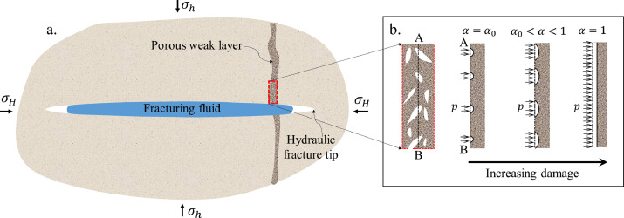
地应力与裂缝扩展协同演化
孔隙压力扩散
压裂液滤失造成的孔隙压力升高会在裂缝周围产生孔弹性反向应力，改变裂缝净压力、闭合压力和扩展状态
孔隙压力变化通过调节有效应力和裂缝尖端应力状态控制裂缝的起裂压力、起裂位置及初始扩展方向
降低有效应力，促进裂缝张开或滑移
岩石骨架膨胀，形成附加应力
孔隙压力升高
两类诱导应力对比
应力来源 | 形成机制 | 主要特征
裂缝张开产生的 弹性应力阴影 | 裂缝面位移使周围弹性介质发生变形 | 响应较快，与裂缝宽度、长度和间距密切相关
孔压扩散产生的 孔弹性诱导应力 | 滤失流体提高基质孔压，受约束膨胀形成附加应力 | 具有扩散和时间依赖性，与渗透率、Biot系数及流体性质有关
孔压扩散引发的诱导应力（Li，2022）

Slide 14
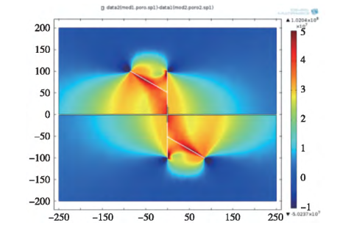
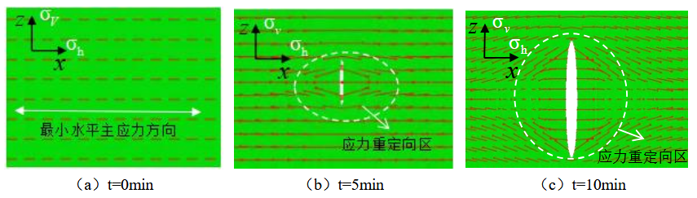
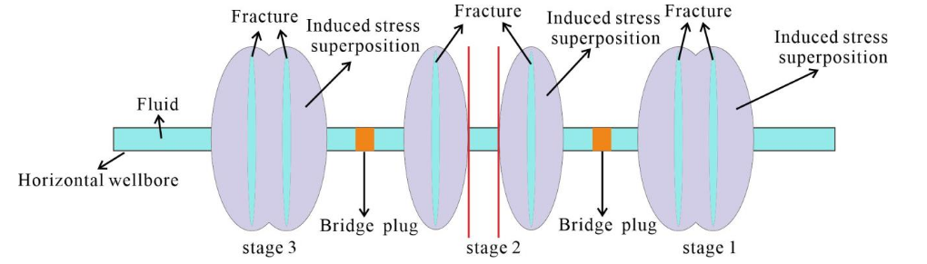
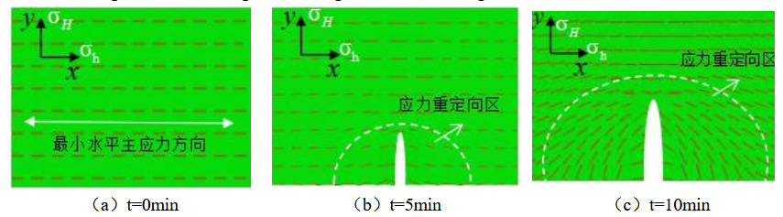
地应力与裂缝扩展协同演化
应力阴影与多簇裂缝竞争扩展
裂缝张开位移使两侧岩体产生弹性变形，并在周围裂缝形成附加应力，即应力阴影
多簇压裂中，率先起裂并快速延伸的裂缝会对邻近裂缝形成压制，使相邻簇破裂压力升高、进液减少、缝宽变小
最终导致“长缝更长、短缝更短”的非均匀扩展现象
工程上一般通过优化簇间距、限流射孔、提高射孔摩阻、暂堵转向等方式改善多簇裂缝均衡扩展。
裂缝张开形成的应力扰动（苏超，2017）
裂缝高度及长度方向不同时刻的应力变化矢量图（刘伟，2023）
应力阴影效应对多条裂缝扩展的影响（Gong，2022）

Slide 15
汇报提纲
一、页岩储层地应力表征研究
二、水力裂缝扩展规律研究
三、地应力演化与裂缝扩展协同演化
四、存在问题

Slide 16
存在问题
1.目前已认识到地应力对裂缝扩展的控制作用，但多数研究更偏向于地应力对裂缝扩展的单向分析，对裂缝扩展过程中出现的地应力重分布认识不足；
2.复杂缝网模型更多关注裂缝几何形态，对导流能力、支撑剂铺置和长期产能响应考虑不足
3.长期动态演化研究薄弱，对压裂—生产—重复压裂全过程中的滞后效应、记忆效应和路径依赖认识不足

